Slide 1
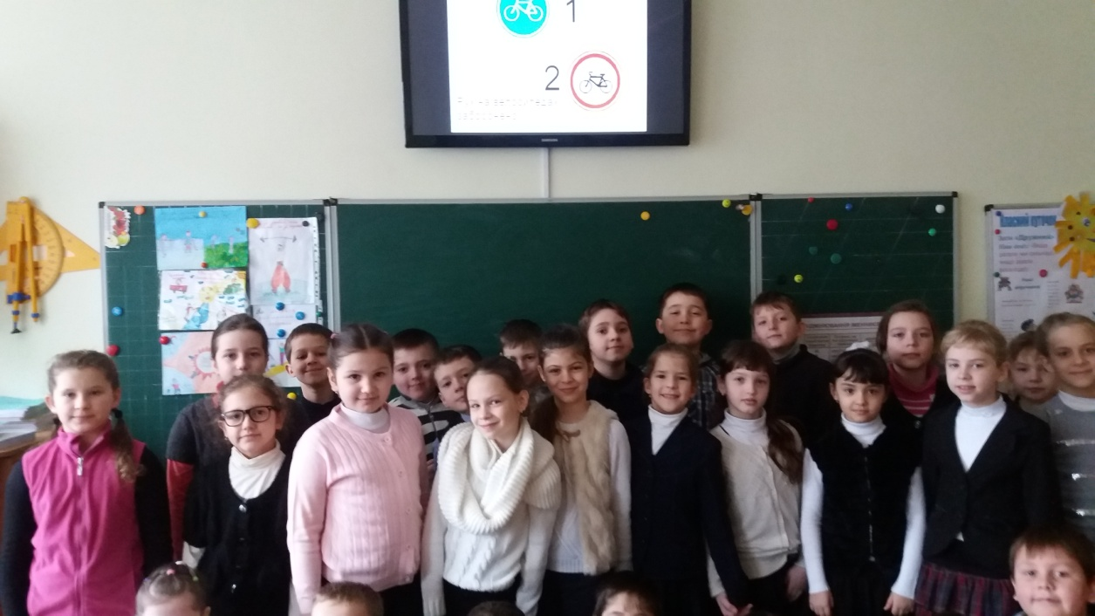
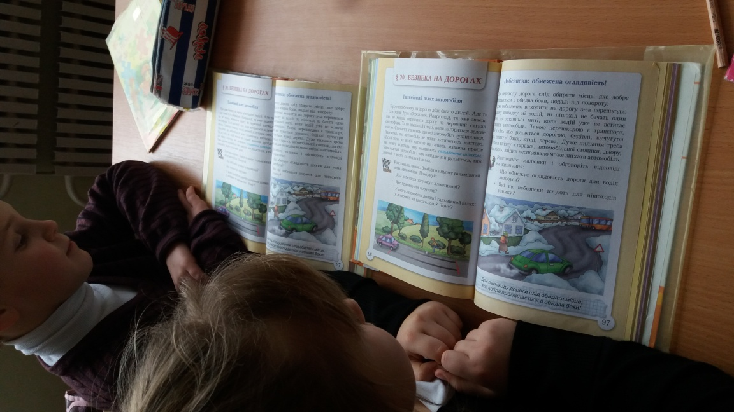
Конкурс на кращого
знавця правил
дорожнього руху
3-В

